Slide 1


Dobre praktyki programu Erasmus+
w Szkole Podstawowej
im. Marii Skłodowskiej – Curie
w Pawlikowicach
Notes:
Źródło obrazu: biblioteka zawartości platformy Microsoft 365

Slide 2
Naszym boiskiem sportowym będzie cała Europa – sztafeta
o dobrostan.
Od pomysłu do akredytacji - dobre praktyki w programie Erasmus+
Notes:
Naszym boiskiem sportowym będzie cała Europa - sztafeta o dobrostan

Slide 3

Naszym boiskiem jest cała Europa
Charakterystyka szkoły: niewielka szkoła wiejska, silnie związana z lokalną społecznością.
Społeczność: 188 uczniów z kilku okolicznych miejscowości
Kadra: 25 nauczycieli, średni staż pracy ok. 10 lat.
Kluczowe programy: Erasmus+, Szkoła Promująca Zdrowie, Pracownia Ekologiczna.
Rozwój infrastruktury: nowa sala gimnastyczna i nowoczesna pracownia językowa.
Efekt: wzrost atrakcyjności szkoły i dostosowanie do współczesnych standardów edukacyjnych.
Cel prezentacji: Materiał pokazuje szkołę jako przykład dobrych praktyk w programie Erasmus+.
Notes:
Prezentacja działań Szkoły Podstawowej im. Marii Skłodowskiej-Curie w Pawlikowicach w ramach programu Erasmus+ ukazuje placówkę jako wzór wdrażania i wykorzystywania możliwości europejskich projektów edukacyjnych. Szkoła, pod kierownictwem dyrektor Moniki Kaczmarek, aktywnie uczestniczy w wielu inicjatywach, z których Erasmus+ jest kluczowym elementem rozwoju. Placówka liczy 123 uczniów i 20 nauczycieli, a jej działania są mocno osadzone w lokalnej społeczności. W ostatnich latach szkoła zrealizowała budowę własnej sali gimnastycznej oraz nowoczesnej pracowni językowej, co znacząco podniosło jej atrakcyjność. Prezentacja powstała z myślą o kuratorium, aby podkreślić, że szkoła może być wzorem dla innych placówek w zakresie wdrażania programu Erasmus+.
Źródło obrazu: biblioteka zawartości platformy Microsoft 365

Slide 4
Jak zaczęła się przygoda?
Notes:
Od pomysłu do działania

Slide 5
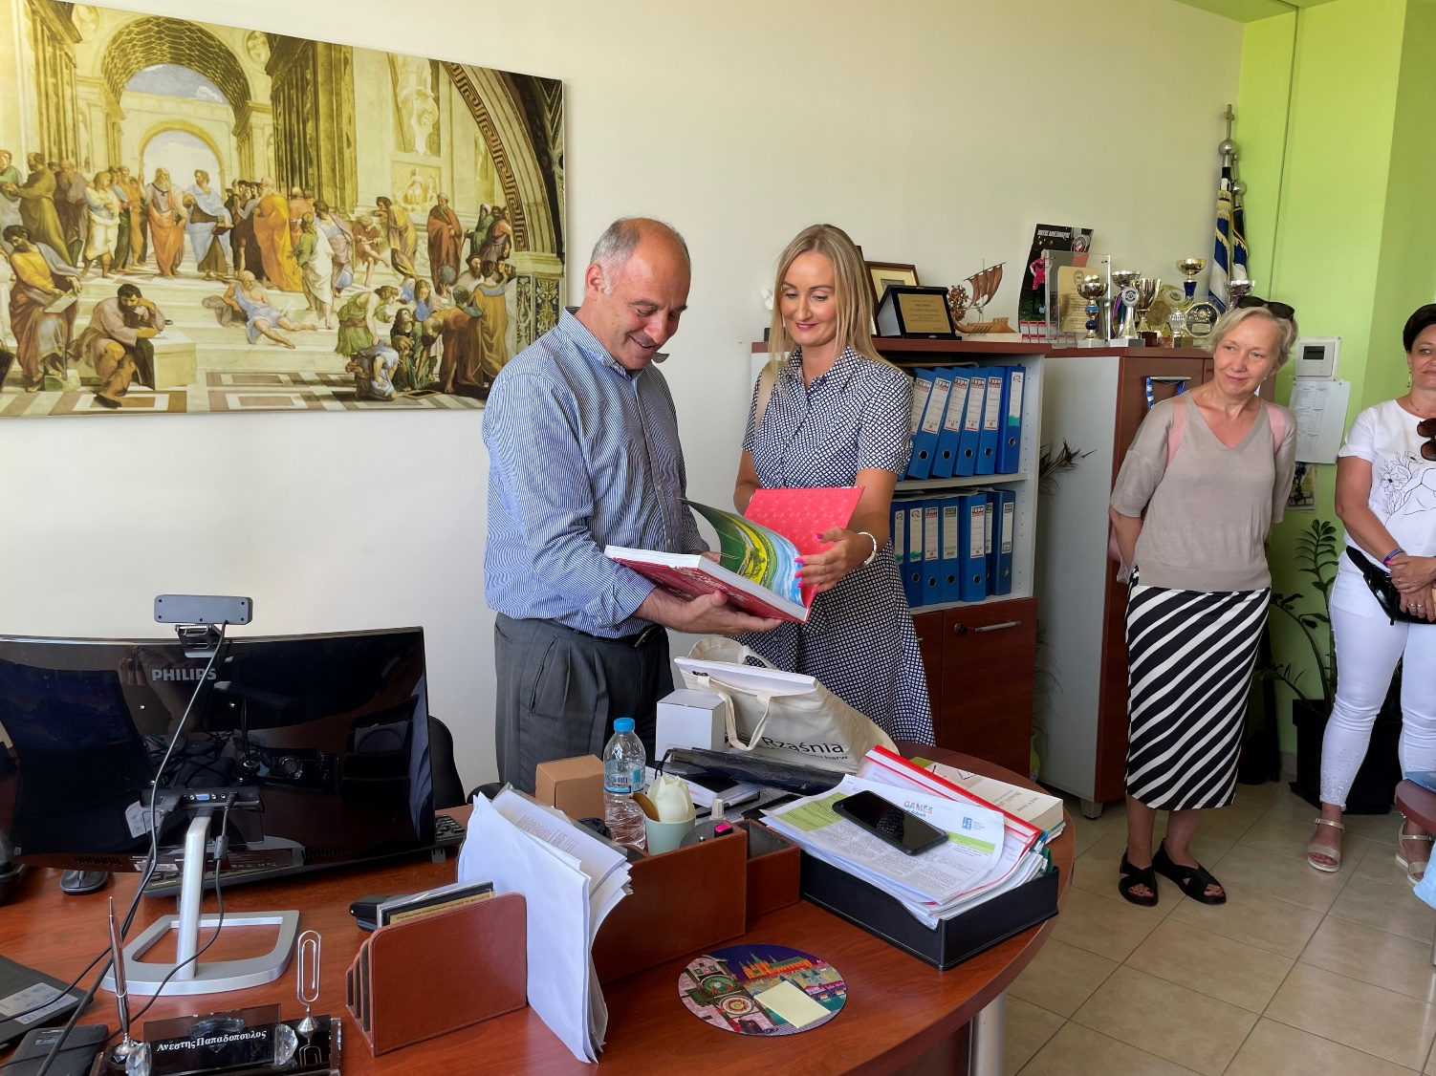
Od pomysłu do działania
Diagnoza potrzeb i planowanie
Start od diagnozy wyzwań szkoły i stworzenia planu odpowiadającego realnym potrzebom.
Analiza SWOT
Określenie mocnych i słabych stron oraz kierunków rozwoju placówki.
Kluczowe wnioski
Mniejsza śmiałość uczniów w stosunku do uczniów z większych miejskich szkół oraz brak infrastruktury sportowej szkoły.
Wdrożenie Erasmus+
Projekt uruchomiono skutecznie, budując trwałe podstawy rozwoju szkoły.
Notes:
Prezentacja działań Szkoły Podstawowej im. Marii Skłodowskiej-Curie w Pawlikowicach w ramach programu Erasmus+ ukazuje placówkę jako wzór wdrażania i wykorzystywania możliwości europejskich projektów edukacyjnych. Szkoła, pod kierownictwem dyrektor Moniki Kaczmarek, aktywnie uczestniczy w wielu inicjatywach, z których Erasmus+ jest kluczowym elementem rozwoju. Placówka liczy 123 uczniów i 20 nauczycieli, a jej działania są mocno osadzone w lokalnej społeczności. W ostatnich latach szkoła zrealizowała budowę własnej sali gimnastycznej oraz nowoczesnej pracowni językowej, co znacząco podniosło jej atrakcyjność. Prezentacja powstała z myślą o kuratorium, aby podkreślić, że szkoła może być wzorem dla innych placówek w zakresie wdrażania programu Erasmus+.
Źródło obrazu: biblioteka zawartości platformy Microsoft 365

Slide 6
Analiza SWOT
Notes:
Diagnoza potrzeb szkoły

Slide 7
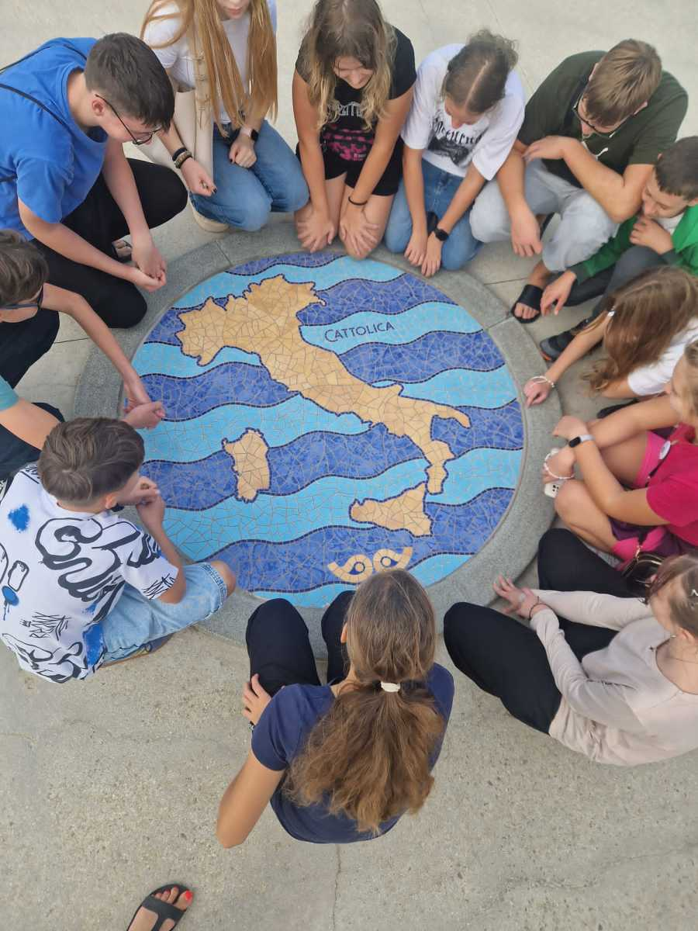

Diagnoza potrzeb szkoły
SWOT jako podstawa
Analiza wskazała kierunki rozwoju i realne potrzeby szkoły.
Mocne strony
Zaangażowana kadra, uczniowie i lokalna społeczność.
Słabe strony
Ograniczona odwaga uczniów, brak odpowiednie infrastruktury - pełnowymiarowej sali gimnastycznej.
Skuteczne działania i cele
Wdrożenie programu Erasmus+; rozwój kompetencji sportowych, cyfrowych, językowych i społecznych
Notes:
Analiza SWOT była kluczowym narzędziem w określeniu kierunków rozwoju szkoły. Pozwoliła zidentyfikować mocne strony, takie jak zaangażowanie kadry i lokalnej społeczności, oraz słabe strony, np. ograniczona odwaga uczniów i brak sali gimnastycznej. Dzięki temu szkoła mogła zaplanować działania odpowiadające na rzeczywiste potrzeby, co przełożyło się na skuteczne wdrożenie projektu Erasmus+. Diagnoza umożliwiła także określenie celów związanych z podniesieniem kompetencji cyfrowych, językowych i społecznych uczniów.
Źródło obrazu: biblioteka zawartości platformy Microsoft 365

Slide 8
Pierwszy projekt
Notes:
Naszym boiskiem sportowym będzie cała Europa

Slide 9
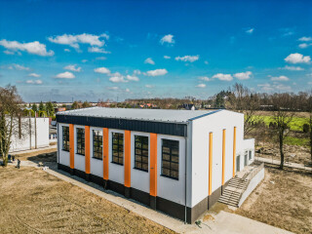
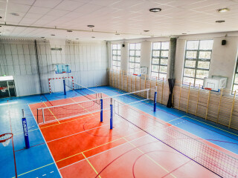
Naszym boiskiem sportowym będzie cała Europa
Cel projektu
Rozwijanie aktywności ruchowej oraz kompetencji cyfrowych i językowych uczniów.
Okoliczności
Projekt powstał wraz z budową nowej sali gimnastycznej.
Integracja i umiejętności społeczne
Wspólne działania sprzyjały integracji, współpracy
i promowaniu zdrowego stylu życia.
Efekty dla szkoły
Nowe możliwości rozwoju uczniów i budowanie pozytywnego wizerunku placówki.
Notes:
Pierwszy projekt mobilności krótkoterminowej nosił tytuł „Naszym boiskiem sportowym będzie cała Europa. Sztafeta o dobrostan”. Głównym celem było rozwijanie aktywności ruchowej uczniów, a także podniesienie kompetencji cyfrowych i językowych. Projekt powstał w momencie budowy nowej sali gimnastycznej, co pozwoliło uczniom na lepszy dostęp do aktywności fizycznej. Dodatkowo, projekt miał na celu integrację uczniów, rozwijanie umiejętności społecznych oraz promowanie zdrowego stylu życia. Dzięki temu szkoła mogła zaoferować uczniom nowe możliwości rozwoju i budować pozytywny wizerunek placówki.
Źródło obrazu: biblioteka zawartości platformy Microsoft 365

Slide 10
Jak podeszliśmy do wyzwania ?
Notes:
Zespół projektowy i partnerzy

Slide 11
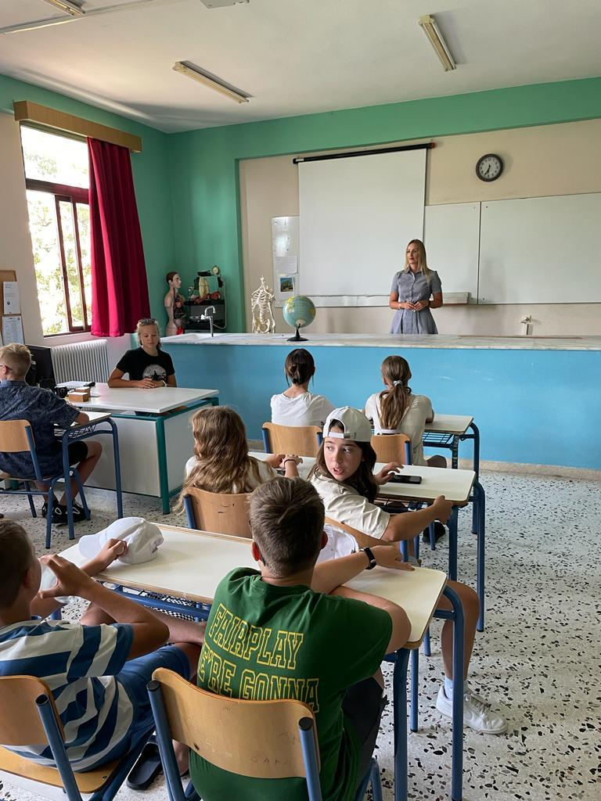
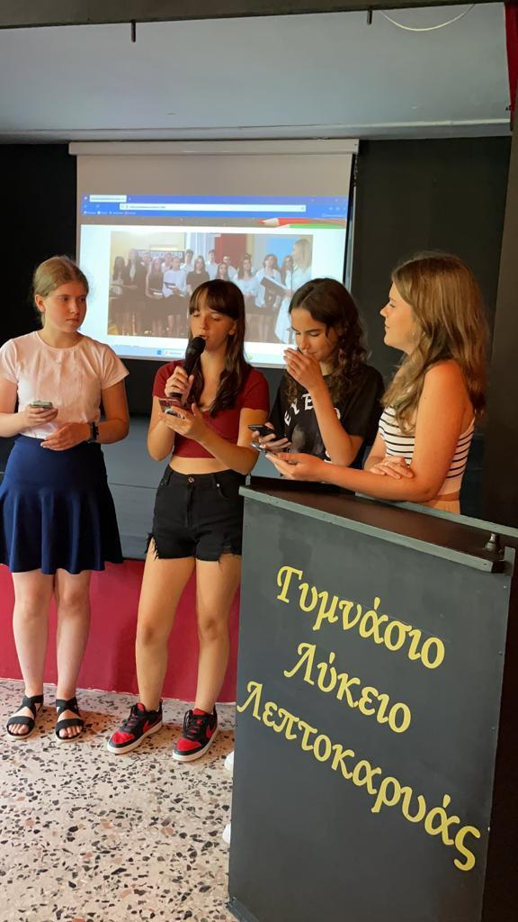
Zespół projektowy
i partnerzy
Plan i cele
Zespół opracował plan działań Erasmus+, jasno definiując cele.
Kompetencje uczniów
Rozwijane są umiejętności cyfrowe, językowe i społeczne.
Partnerstwo międzynarodowe
Współpraca ze szkołami w Grecji oraz we Włoszech wzmacnia projekt.
Wdrożenie i wsparcie
Zaangażowanie nauczycieli i administracji zapewniło skuteczną realizację.
Notes:
Szkoła powołała zespół projektowy, który opracował szczegółowy plan działań Erasmus+. Określono cele odpowiadające na konkretne potrzeby uczniów, takie jak podniesienie kompetencji cyfrowych, językowych i społecznych. Nawiązano współpracę z partnerami projektu, m.in. ze szkołą goszczącą w Grecji. Zaangażowanie nauczycieli oraz wsparcie administracji pozwoliło na skuteczne wdrożenie projektu. Wspólna praca zespołu projektowego była kluczowa dla sukcesu i realizacji wszystkich założeń programu Erasmus+.
Źródło obrazu: biblioteka zawartości platformy Microsoft 365

Slide 12
Co nam pomogło ?
Notes:
Przewodniki Erasmus i zaangażowanie

Slide 13
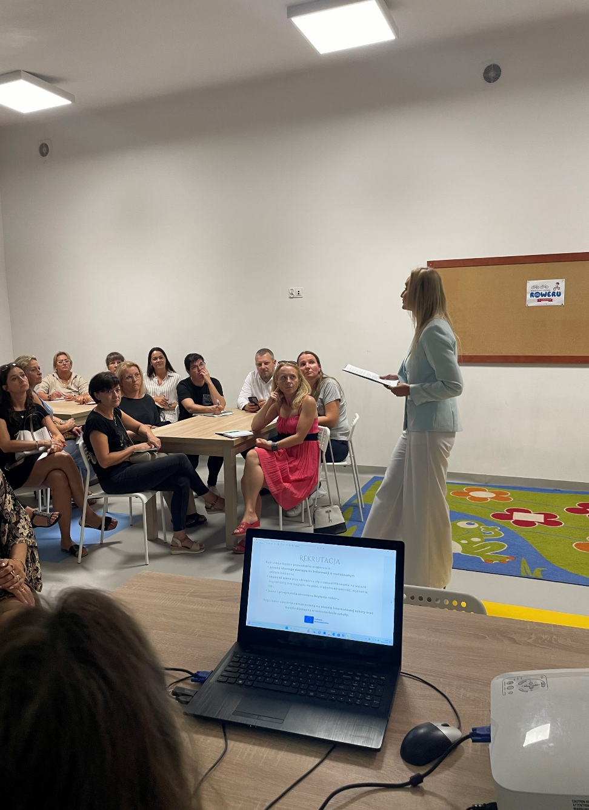
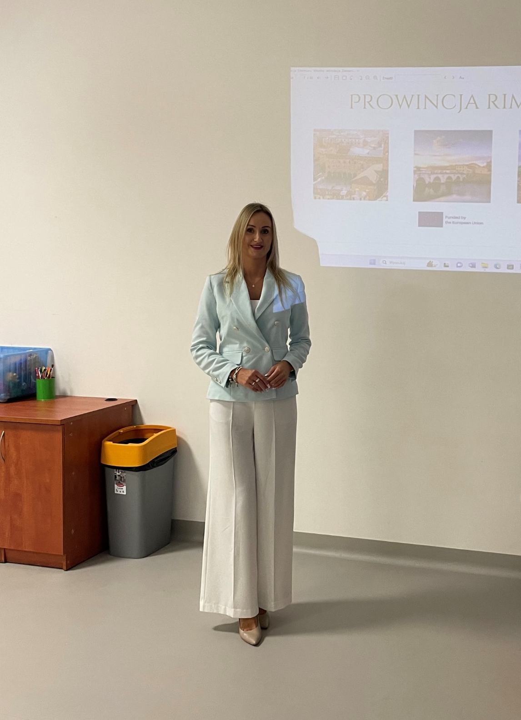
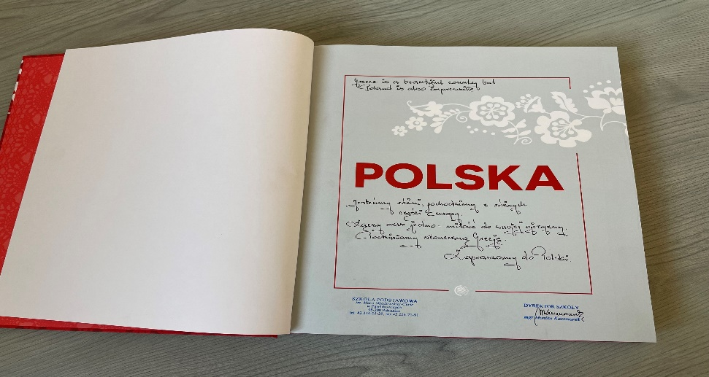
Przewodniki Erasmus
i zaangażowanie
Rola przewodników
Przewodniki Erasmus+ bazą wiedzy i wsparciem dla koordynatora.
Szerokie zaangażowanie
Nauczyciele, administracja i obsługa szkoły współpracowali dla wspólnego celu.
Jasne role i komunikacja
Wyznaczono osoby odpowiedzialne za poszczególne działania oraz zapewniono przejrzystą komunikację z rodzicami i uczniami.
Spotkania i rekrutacja
Zebrania informacyjne i jasne zasady naboru zwiększyły udział wszystkich stron.
Notes:
W realizacji projektu ogromną rolę odegrały przewodniki po Erasmusie, które stanowiły bazę wiedzy dla koordynatora. Zaangażowanie nie tylko kadry pedagogicznej, ale także pracowników administracji i obsługi szkoły, było kluczowe dla osiągnięcia oczekiwanych efektów. Wyznaczenie osób odpowiedzialnych za konkretne działania oraz prawidłowa komunikacja z rodzicami i uczniami zapewniły przejrzystość i skuteczność realizacji projektu. Organizacja zebrań informacyjnych oraz jasne zasady rekrutacji pozwoliły na pełne zaangażowanie wszystkich uczestników.
Źródło obrazu: biblioteka zawartości platformy Microsoft 365

Slide 14
Przejrzystość programu
Notes:
Regulamin i rekrutacja

Slide 15
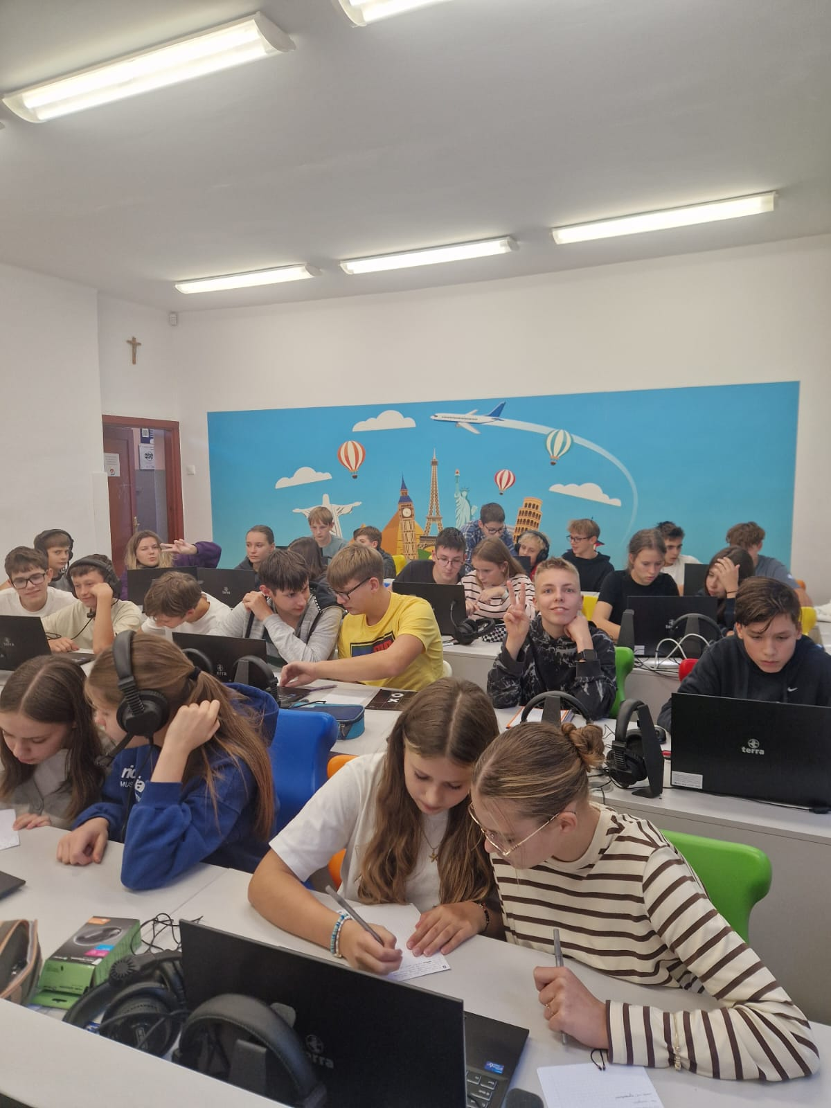
Regulamin
i rekrutacja
Przejrzysty regulamin
Jasne zasady rekrutacji opublikowano na stronie internetowej szkoły dla pełnej transparentności.
Równość i włączenie
Komisja rekrutacyjna działała według zasad równego dostępu i wsparcia uczniów z mniejszymi szansami.
Informowanie rodziców i odwołania
Rodzice otrzymali pełne informacje o zasadach, instrukcje wypełniania wniosków, a termin na odwołanie był jasno określony.
Przygotowanie do mobilności
Projekt obejmował zajęcia przygotowawcze: językowe, kulturowe, trening umiejętności społecznych oraz szkolenia BHP.
Notes:
Szkoła zadbała o przejrzystość programu poprzez jasny regulamin rekrutacji, dostępny na stronie internetowej. Powołano komisję rekrutacyjną, a proces rekrutacji oparty był na zasadach równości i włączenia uczniów z mniejszymi szansami. Rodzice byli informowani o wszystkich zasadach projektu, a termin na odwołanie był jasno określony. Projekt nie polegał wyłącznie na mobilności zagranicznej, lecz obejmował różnorodne działania przygotowawcze, takie jak zajęcia językowe, kulturowe i szkolenia BHP.
Źródło obrazu: biblioteka zawartości platformy Microsoft 365

Slide 16
Przygotowanie to coś więcej niż walizka…
Notes:
Zajęcia przygotowawcze

Slide 17
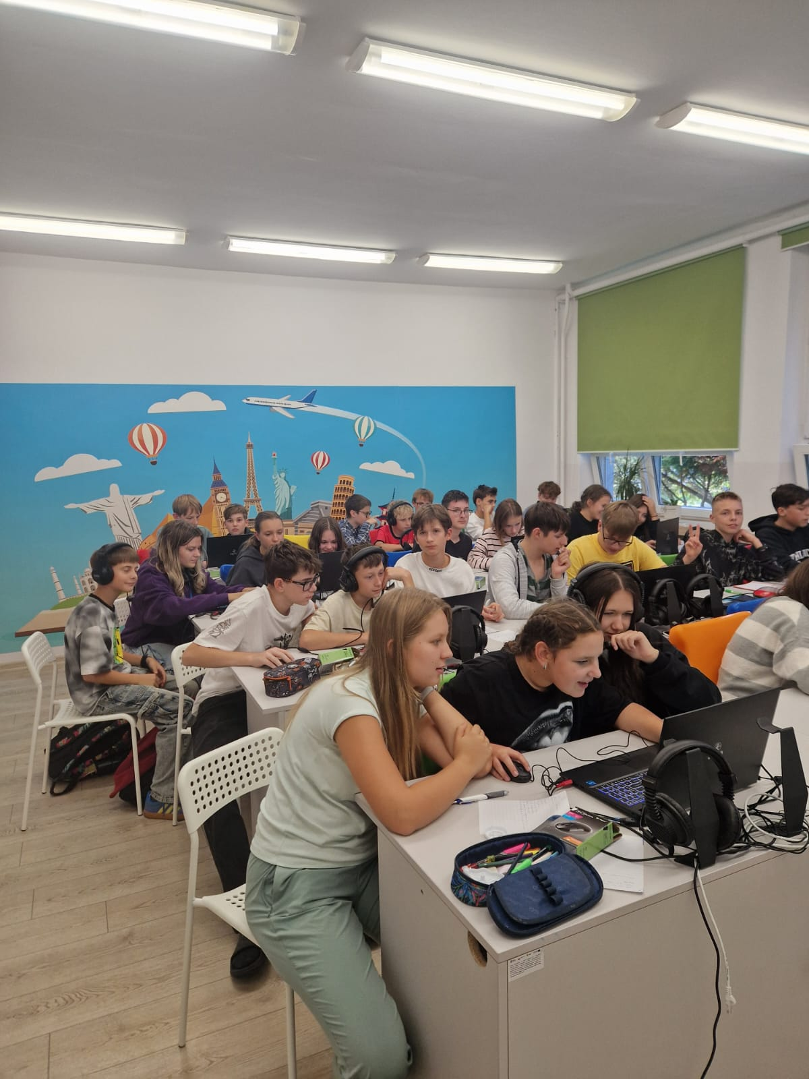
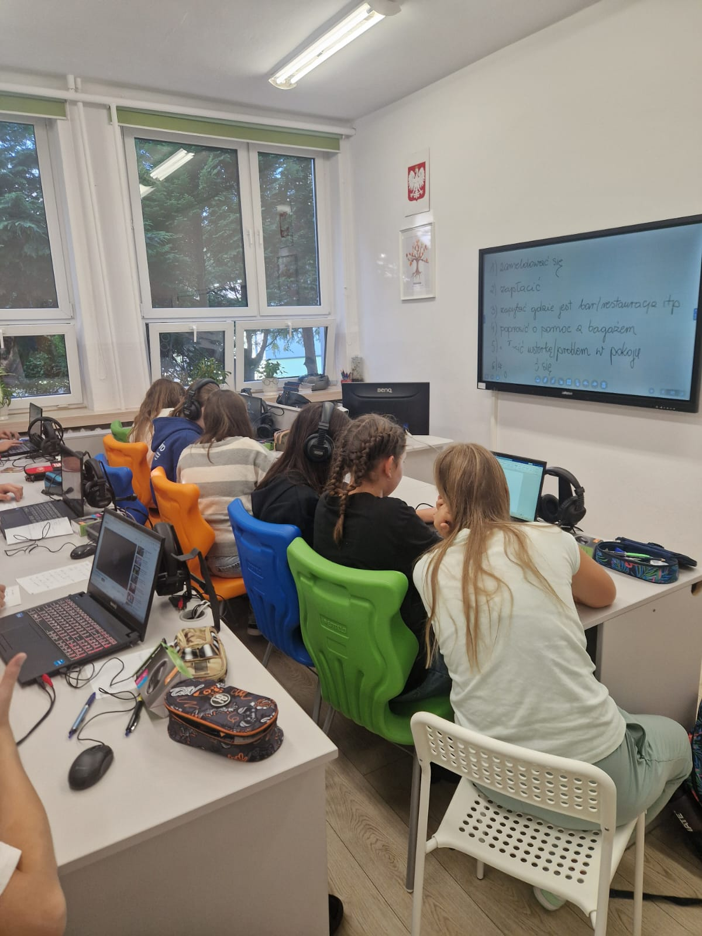
Zajęcia przygotowawcze
Zajęcia a języka angielskiego
Praktyczne użycie języka, rozwijanie umiejętności swobodnego porozumiewania się w języku angielskim, odgrywanie scenek tematycznych, przygotowały uczniów do komunikacji
Bezpieczeństwo (BHP)
Szkolenia BHP zapewniły znajomość zasad
i procedur podczas wyjazdu.
Kompetencje społeczne
Spotkania z trenerem wzmocniły współpracę, asertywność i radzenie sobie w nowych sytuacjach.
Organizacja i opieka
Jasny regulamin i bieżące informacje dla opiekunów zapewniły sprawny, dwutygodniowy wyjazd.
Notes:
Przed wyjazdem uczniowie uczestniczyli w zajęciach przygotowujących do mobilności, obejmujących naukę języka angielskiego, zajęcia kulturowe oraz szkolenia BHP. Szkoła zorganizowała także spotkania z trenerem umiejętności społecznych, które przygotowały uczniów na dwutygodniowy wyjazd zagraniczny. Regulamin wyjazdu był jasny i dostępny dla wszystkich uczestników, a nauczyciele opiekunowie byli informowani w pierwszej kolejności o wszystkich szczegółach. Dzięki temu uczniowie byli dobrze przygotowani do udziału w projekcie i mogli w pełni skorzystać z jego możliwości.
Źródło obrazu: biblioteka zawartości platformy Microsoft 365

Slide 18
Mobilność – edukacja
Notes:
Zadania edukacyjne podczas mobilności

Slide 19
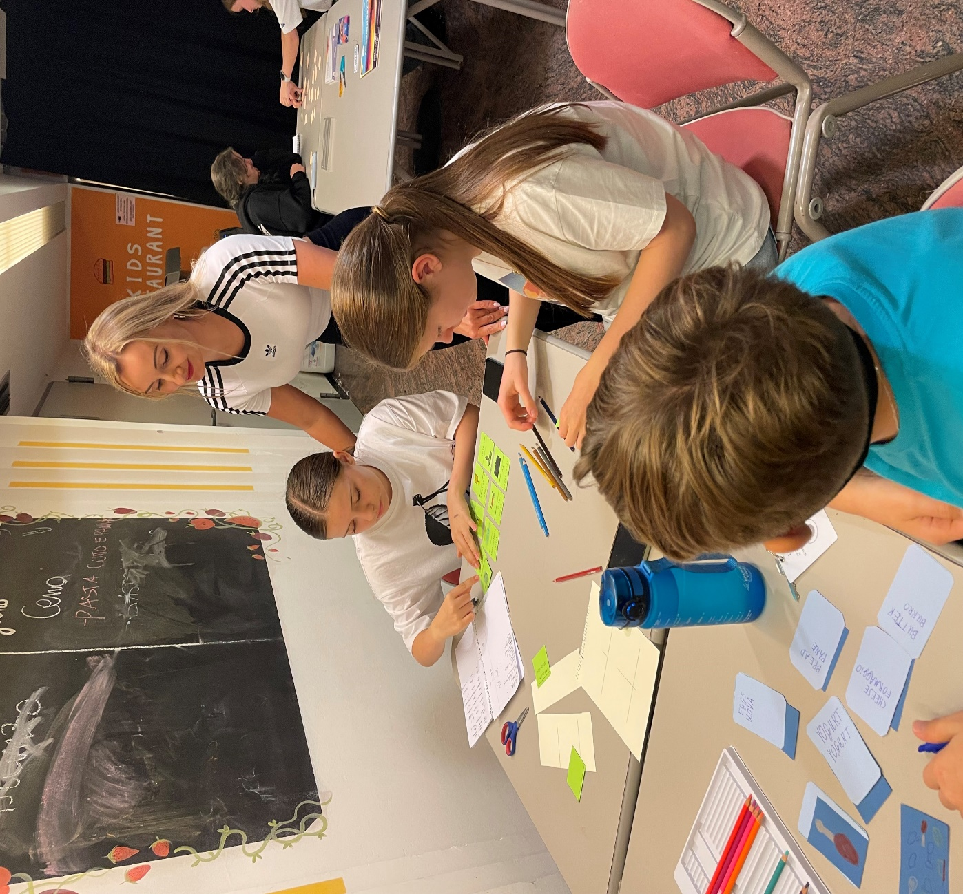
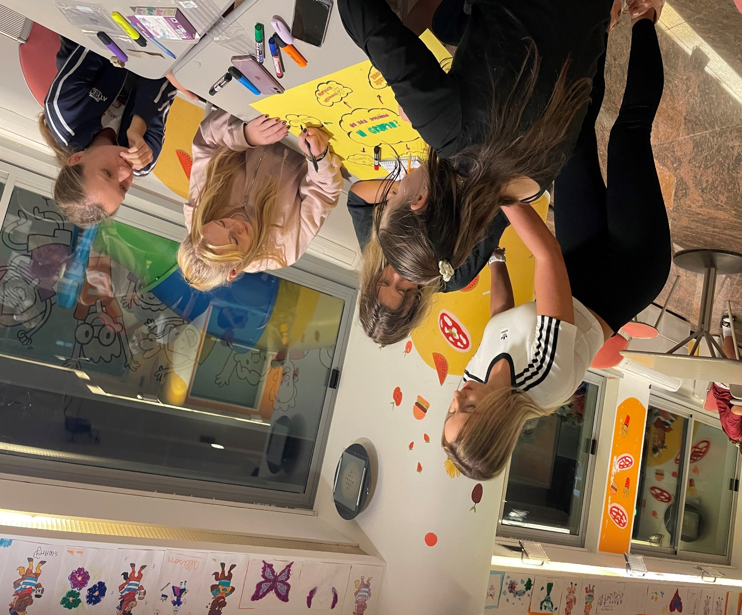
Zadania edukacyjne podczas mobilności
Program i aktywności
Uczniowie tworzyli plakaty, realizowali zadania i brali udział w grach terenowych pod opieką kadry.
Kompetencje językowe i prezentacje
Uczestniczyli w lekcjach geologii, komunikowali się po angielsku oraz prezentowali swój region i historię szkoły.
Integracja i relacje międzynarodowe
Współpraca z rówieśnikami z Grecji oraz
z Włoch sprzyjała poznaniu kultur i rozwijaniu kompetencji interpersonalnych.
Notes:
Podczas mobilności uczniowie realizowali program edukacyjny, wykonując plakaty, różnorodne zadania oraz biorąc udział w grach terenowych pod opieką kadry. Uczestniczyli w lekcjach geologii, zadawali i odpowiadali na pytania w języku angielskim, a także prezentowali region, z którego pochodzą oraz historię swojej szkoły. Integracja z rówieśnikami z Grecji pozwoliła uczniom na poznanie nowych kultur i rozwijanie kompetencji interpersonalnych. Dzięki temu mobilność stała się nie tylko okazją do nauki, ale także do budowania międzynarodowych relacji.
Źródło obrazu: biblioteka zawartości platformy Microsoft 365

Slide 20
Mobilność – sport
Notes:
Aktywność fizyczna i zawody sportowe

Slide 21
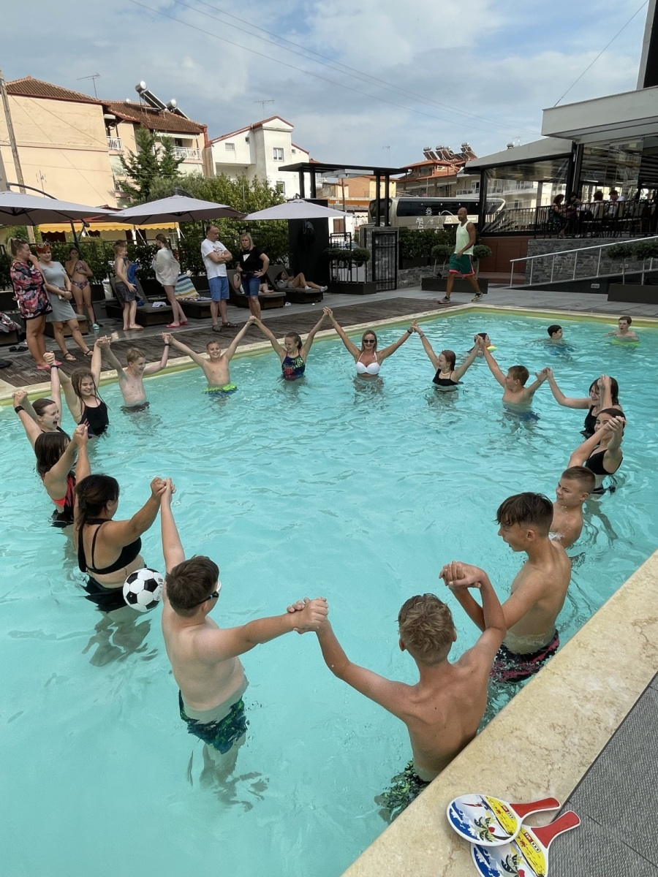
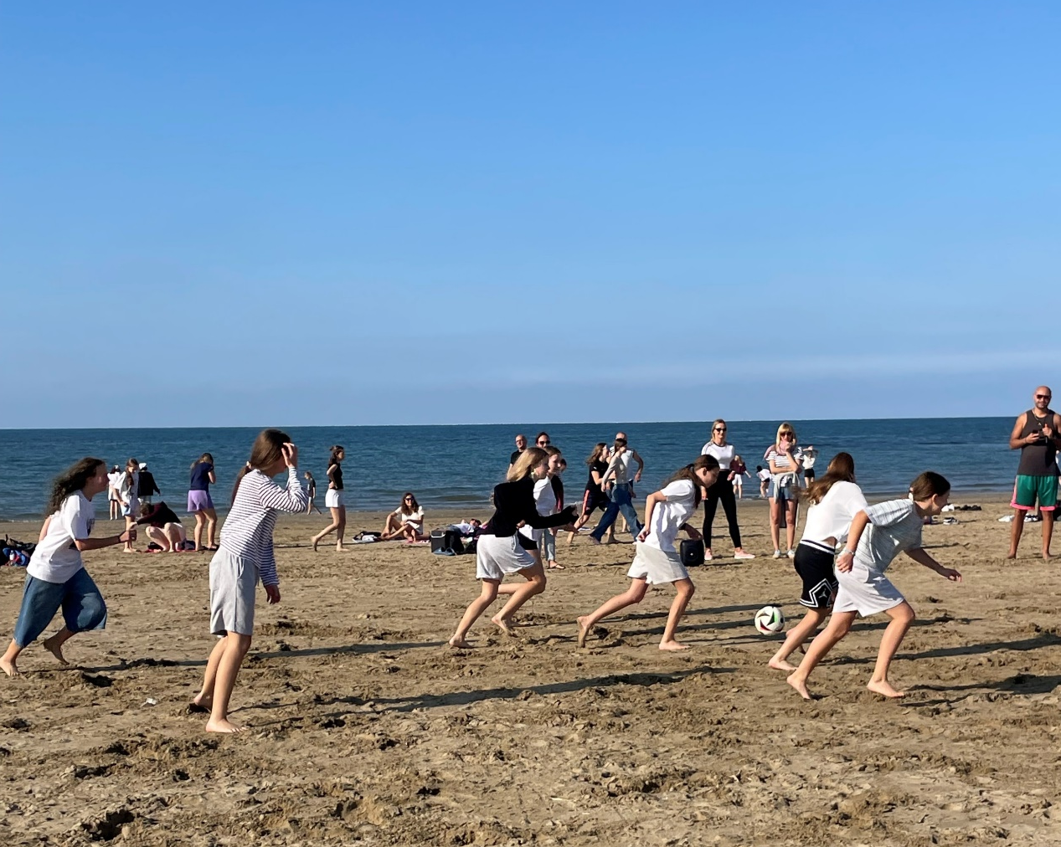
Aktywność fizyczna
i zawody sportowe
Zespołowość i rywalizacja fair play
Mecze siatkówki budowały współpracę, odpowiedzialność i zdrową rywalizację.
Sprawność i wytrzymałość
Ćwiczenia na basenie poprawiały technikę, kondycję oraz koncentrację.
Radość ruchu na świeżym powietrzu
Gry terenowe wzmacniały motywację, samopoczucie i aktywne nawyki.
Efekty dydaktyczne i zdrowotne
Brak zwolnień z zajęć wychowania fizycznego, sukcesy w zawodach sportowych.
Notes:
Uczniowie brali udział w zawodach sportowych w różnych dziedzinach, takich jak siatkówka czy pływanie. Organizowano gry zespołowe, ćwiczenia na basenie oraz gry terenowe promujące aktywność fizyczną. Dzięki temu uczniowie mogli rozwijać swoje umiejętności sportowe, poprawiać kondycję fizyczną i psychiczną oraz uczyć się zdrowej rywalizacji. Aktywność fizyczna miała pozytywny wpływ na zdrowie uczniów i przyczyniła się do poprawy wyników nauczania z wychowania fizycznego.
Źródło obrazu: biblioteka zawartości platformy Microsoft 365

Slide 22
Mobilność – kultura
Notes:
Integracja i poznawanie tradycji

Slide 23
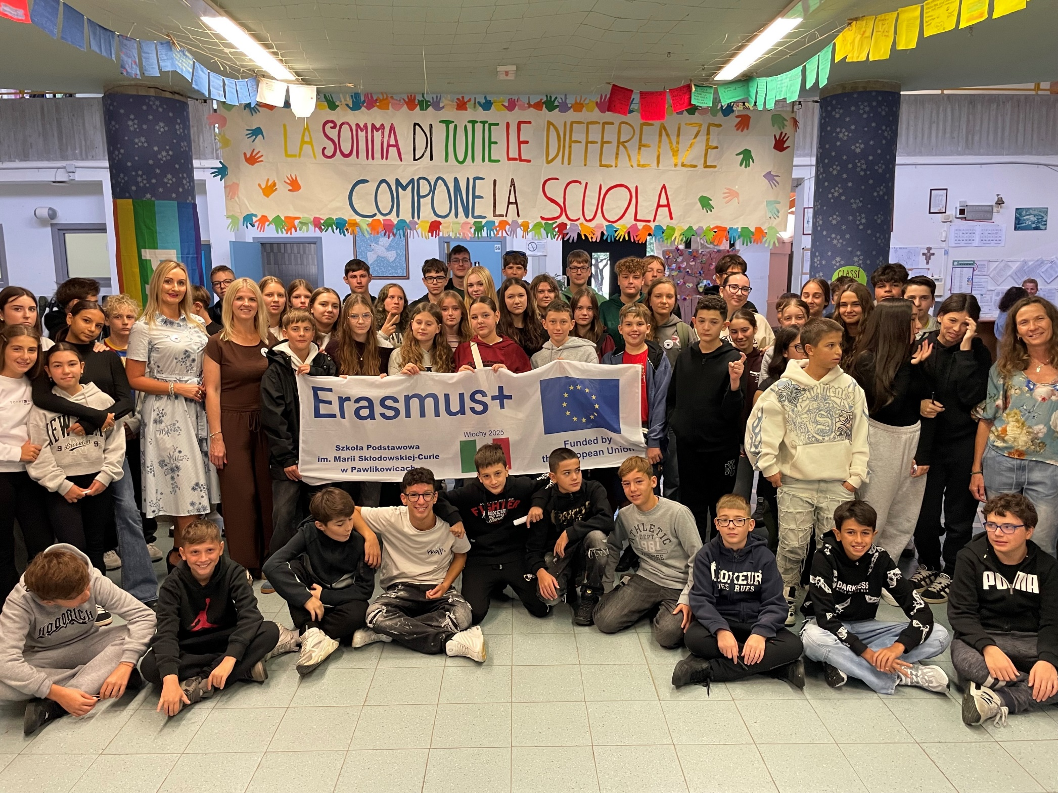
Integracja i poznawanie tradycji
Integracja i taniec
Uczniowie uczyli się tańca w rytm lokalnej muzyki.
Kultura i historia
Poznawali kuchnię i tradycję Grecji oraz Włoch, odwiedzali kluczowe miejsca związane
z dziedzictwem kulturowym.
Relacje i doświadczenia
Integracja polsko‑greckiej oraz polsko – włoskiej grupy budowała trwałe więzi, poszerzając wiedzę ogólnokulturową uczniów.
Notes:
Podczas mobilności uczniowie integrowali się z rówieśnikami z Grecji, ucząc się lokalnych tańców i muzyki. Brali udział w paradzie i tańcu w starożytnych strojach greckich, poznawali kulturę i kuchnię Grecji oraz uczestniczyli w wycieczkach do najważniejszych miejsc związanych z historią i kulturą tego kraju. Integracja grupy polsko-greckiej pozwoliła na budowanie trwałych relacji i wzajemne poznawanie tradycji. Dzięki temu uczniowie poszerzyli swoją wiedzę ogólno-kulturową i zdobyli nowe doświadczenia.
Źródło obrazu: biblioteka zawartości platformy Microsoft 365

Slide 24
Mobilność – język
Notes:
Komunikacja w języku angielskim

Slide 25
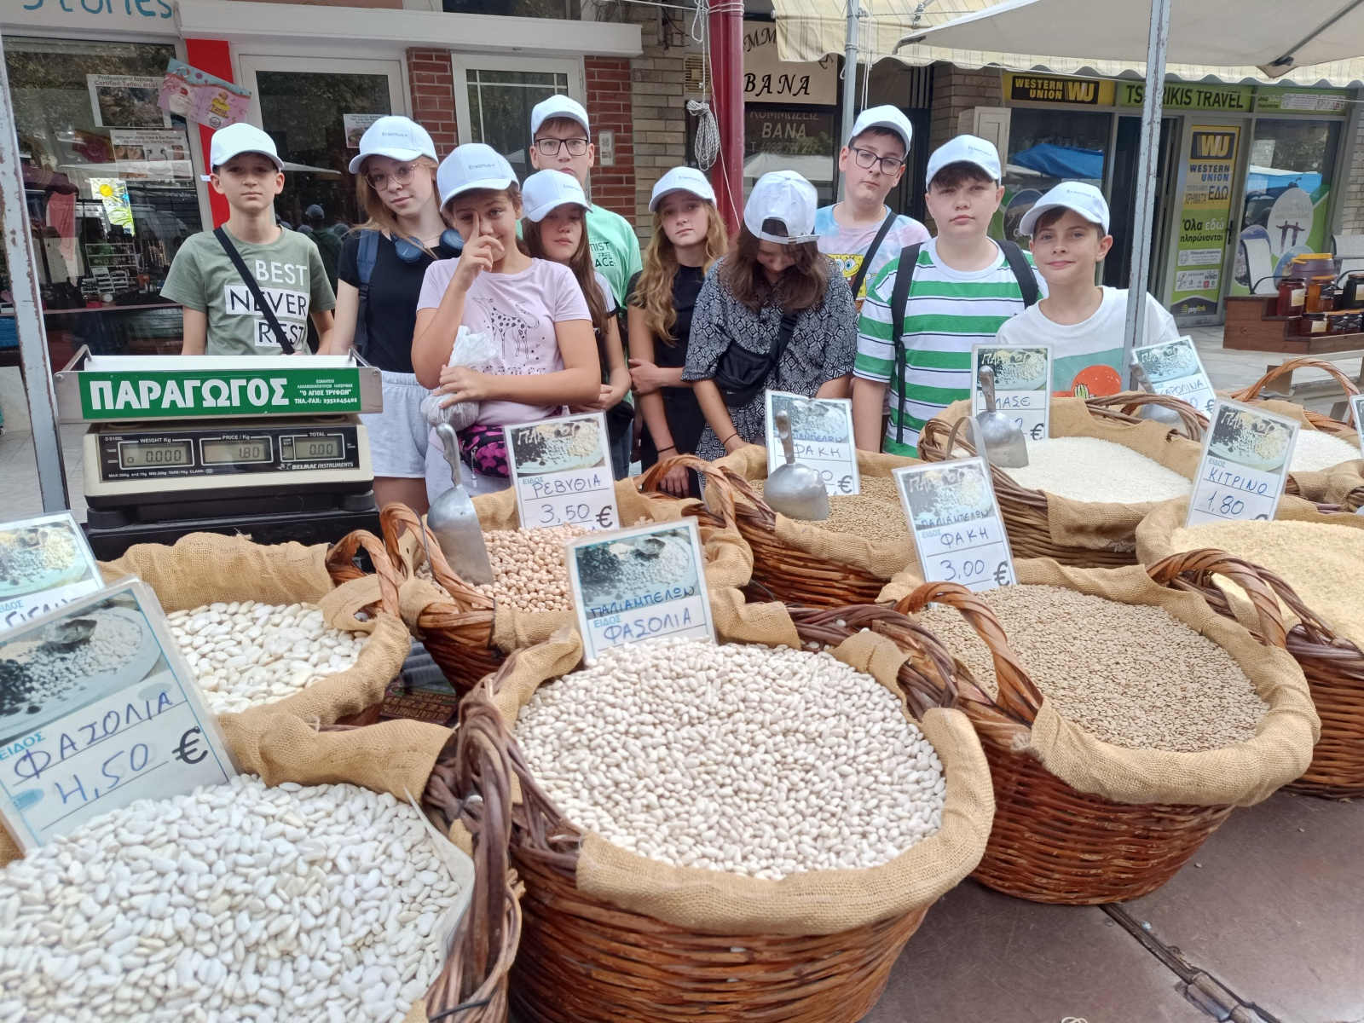
Komunikacja w języku angielskim
Praktyka w realnych sytuacjach
Zakupy, zadania konkursowe i gry terenowe pozwoliły uczniom swobodnie używać języka angielskiego.
Współpraca międzynarodowa
Komunikacja z pracownikami hotelu i lokalną społecznością oraz lekcje w greckiej i włoskiej szkole.
Efekty językowe
Poprawa kompetencji komunikacyjnych, bogatsze słownictwo, większa pewność siebie i lepsze wyniki
w nauce oraz sukcesy w konkursach.
Notes:
Uczniowie mieli możliwość używania języka angielskiego w praktyce podczas zakupów, wykonywania zadań konkursowych, gier terenowych oraz rozwiązywania codziennych problemów. Komunikowali się z pracownikami hotelu oraz lokalną społecznością, a także brali udział w lekcjach angielskiego zarówno w polskiej, jak i greckiej szkole. Dzięki temu podnieśli poziom znajomości języka, wzbogacili słownictwo i zwiększyli pewność siebie w zakresie komunikacji. Efekty językowe były widoczne w poprawie wyników nauczania i sukcesach w konkursach.
Źródło obrazu: biblioteka zawartości platformy Microsoft 365

Slide 26
Obsługa projektu
Notes:
Organizacja i standardy Erasmus+

Slide 27
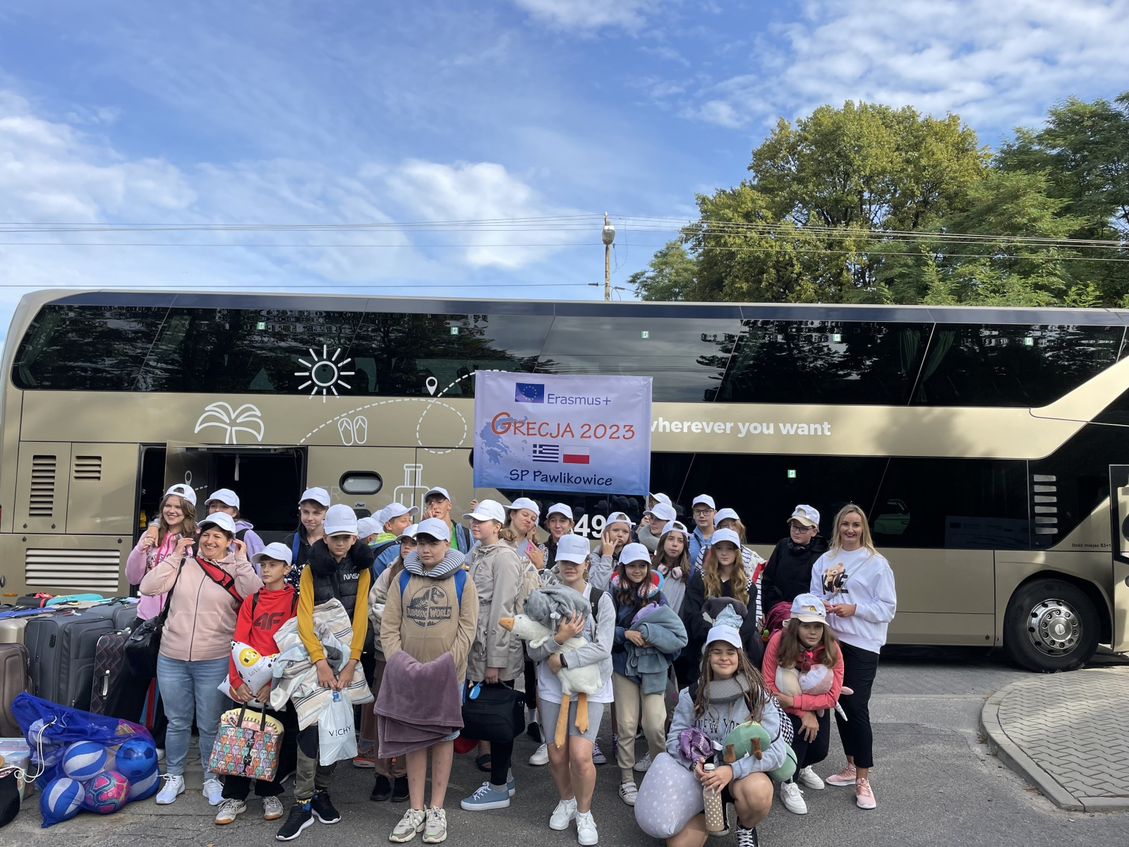
Organizacja i standardy Erasmus+
Transport i zakwaterowanie
Ekologiczny dojazd, hotel o wysokim standardzie oraz pełne wyżywienie.
Opieka i wycieczki
Stała opieka pilota i organizacja wycieczek fakultatywnych.
Wdrożenie w pracę szkoły
Mobilności włączone w codzienne działania, korzyści dla uczniów i kadry.
Zarządzanie i akredytacja
Prawidłowe zarządzanie projektem i finansami kluczem do sukcesu i akredytacji.
Notes:
Uczestnicy projektu mieli zapewniony dojazd ekologicznym środkiem transportu, pobyt w hotelu o wysokim standardzie oraz pełne wyżywienie. Szkoła zadbała o opiekę pilota i organizację wycieczek fakultatywnych, co wpisuje się w standardy jakości programu Erasmus+. Działania związane z mobilnościami zostały wdrożone w regularnej pracy szkoły, przynosząc wymierne korzyści dla uczniów, kadry i pracowników. Prawidłowe zarządzanie projektem oraz finansami było kluczowe dla sukcesu i uzyskania akredytacji.
Źródło obrazu: biblioteka zawartości platformy Microsoft 365

Slide 28
Upowszechnianie i cyfryzacja
Notes:
Wydarzenia promujące projekt

Slide 29
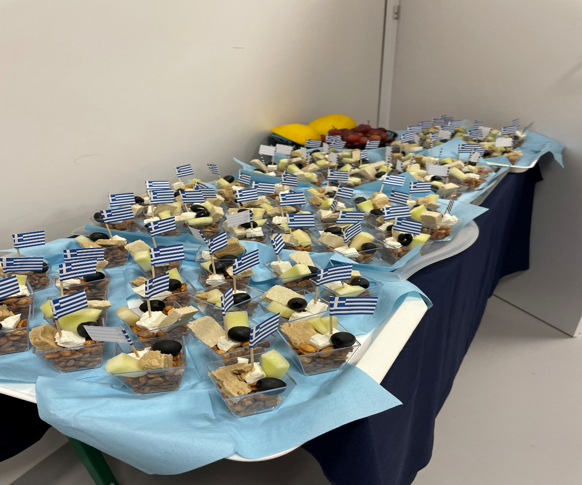
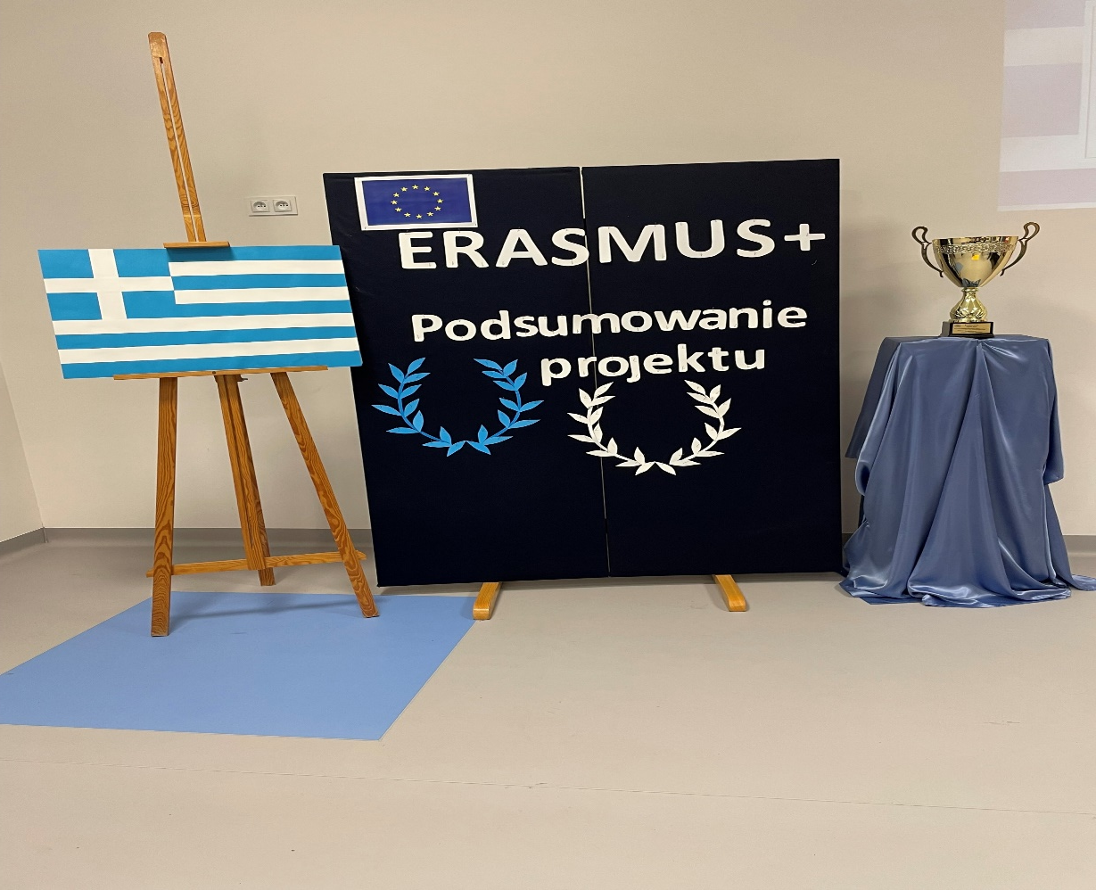
Wydarzenia promujące projekt
Wydarzenia i atrakcje
Wernisaż, taniec Zorby i grecki poczęstunek budowały atmosferę święta.
Goście i promocja
Zapraszano władze i media lokalne, promując projekt w prasie i ulotkach.
Zaangażowanie społeczności
Rodzice i mieszkańcy poznawali efekty pracy podczas spotkań podsumowujących.
Materiały promocyjne
Banery, worki, czapeczki i przypinki z logo Erasmus+ wzmacniały rozpoznawalność.
Notes:
Szkoła aktywnie upowszechniała projekt Erasmus+ poprzez organizację wydarzeń takich jak wernisaż, podsumowanie projektu z tańcem Zorby oraz grecki poczęstunek. Zapraszano gości, władze lokalne, a także promowano projekt w lokalnej prasie i poprzez ulotki. Dzielono się efektami pracy z lokalną społecznością, zapraszając rodziców uczniów na wydarzenia podsumowujące. Zamówiono banery, worki z logo Erasmus+ i przypinki, które upowszechniały projekt w środowisku lokalnym.

Slide 30
Upowszechnianie – cyfryzacja
Notes:
Rozwój kompetencji cyfrowych

Slide 31
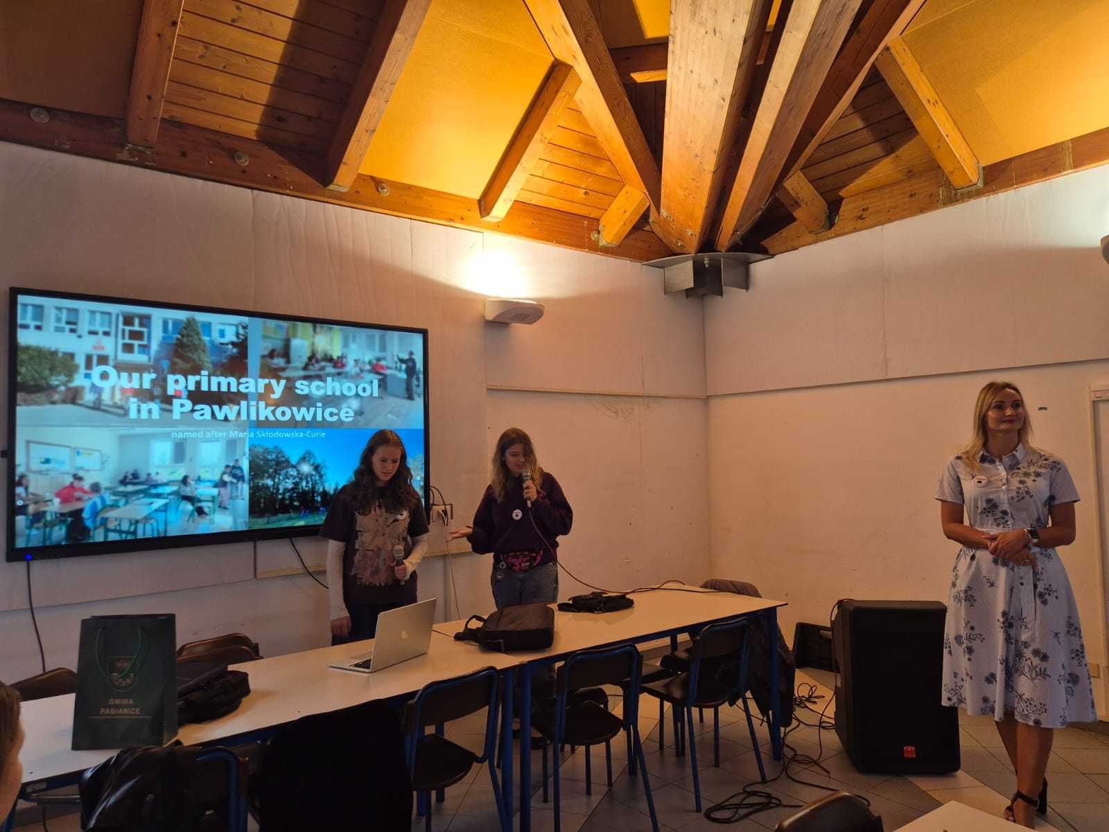
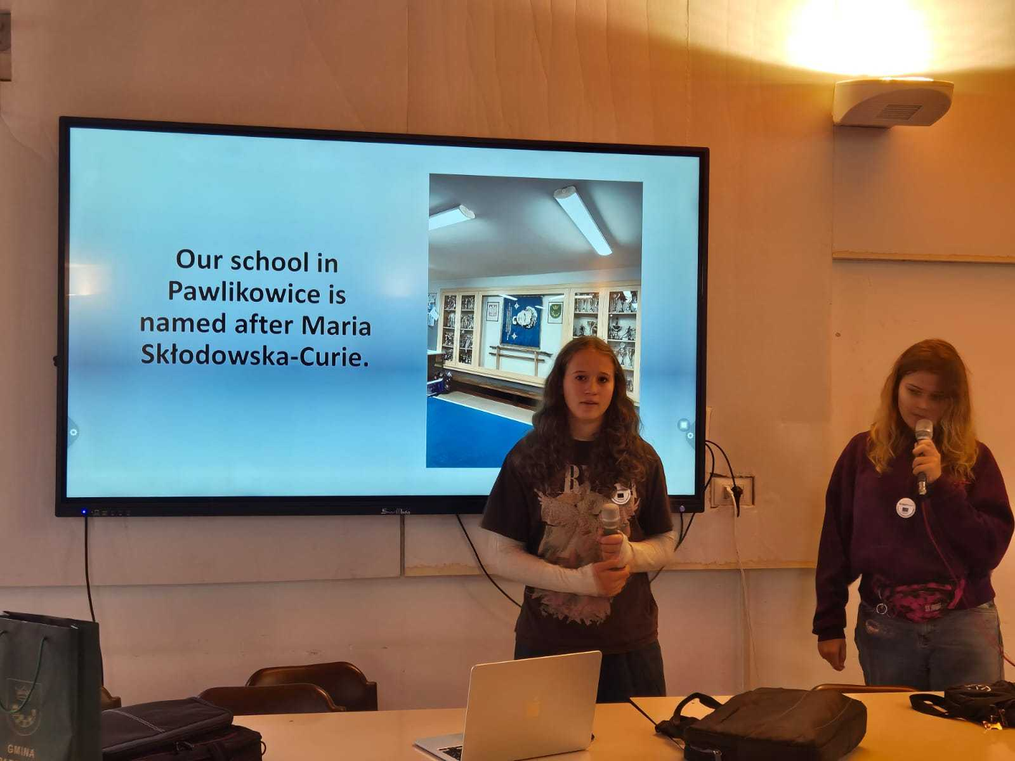
Rozwój kompetencji cyfrowych
Praktyczne działania
Uczniowie tworzyli prezentacje i montowali filmy promujące szkołę oraz projekt.
Wzmacnianie kompetencji
Szkoła rozwijała umiejętności cyfrowe uczniów i kadry zgodnie ze standardami Erasmus+.
Nowoczesna szkoła i promocja
Placówka stała się bardziej otwarta na technologie; efekty upowszechniano lokalnie i międzynarodowo.
Notes:
Podczas trwania projektu uczniowie rozwijali swoje umiejętności cyfrowe, przygotowując prezentacje i montując filmy promujące szkołę za granicą oraz podsumowujące projekt. Szkoła zadbała o rozwój kompetencji cyfrowych zarówno wśród uczniów, jak i kadry, co wpisuje się w standardy jakości programu Erasmus+. Dzięki temu placówka stała się bardziej nowoczesna i otwarta na nowe technologie, a efekty projektu były szeroko promowane w środowisku lokalnym i międzynarodowym.
Źródło obrazu: biblioteka zawartości platformy Microsoft 365

Slide 32
Sprawozdawczość
oraz efekty
Notes:
Analizy, raporty i ankiety

Slide 33
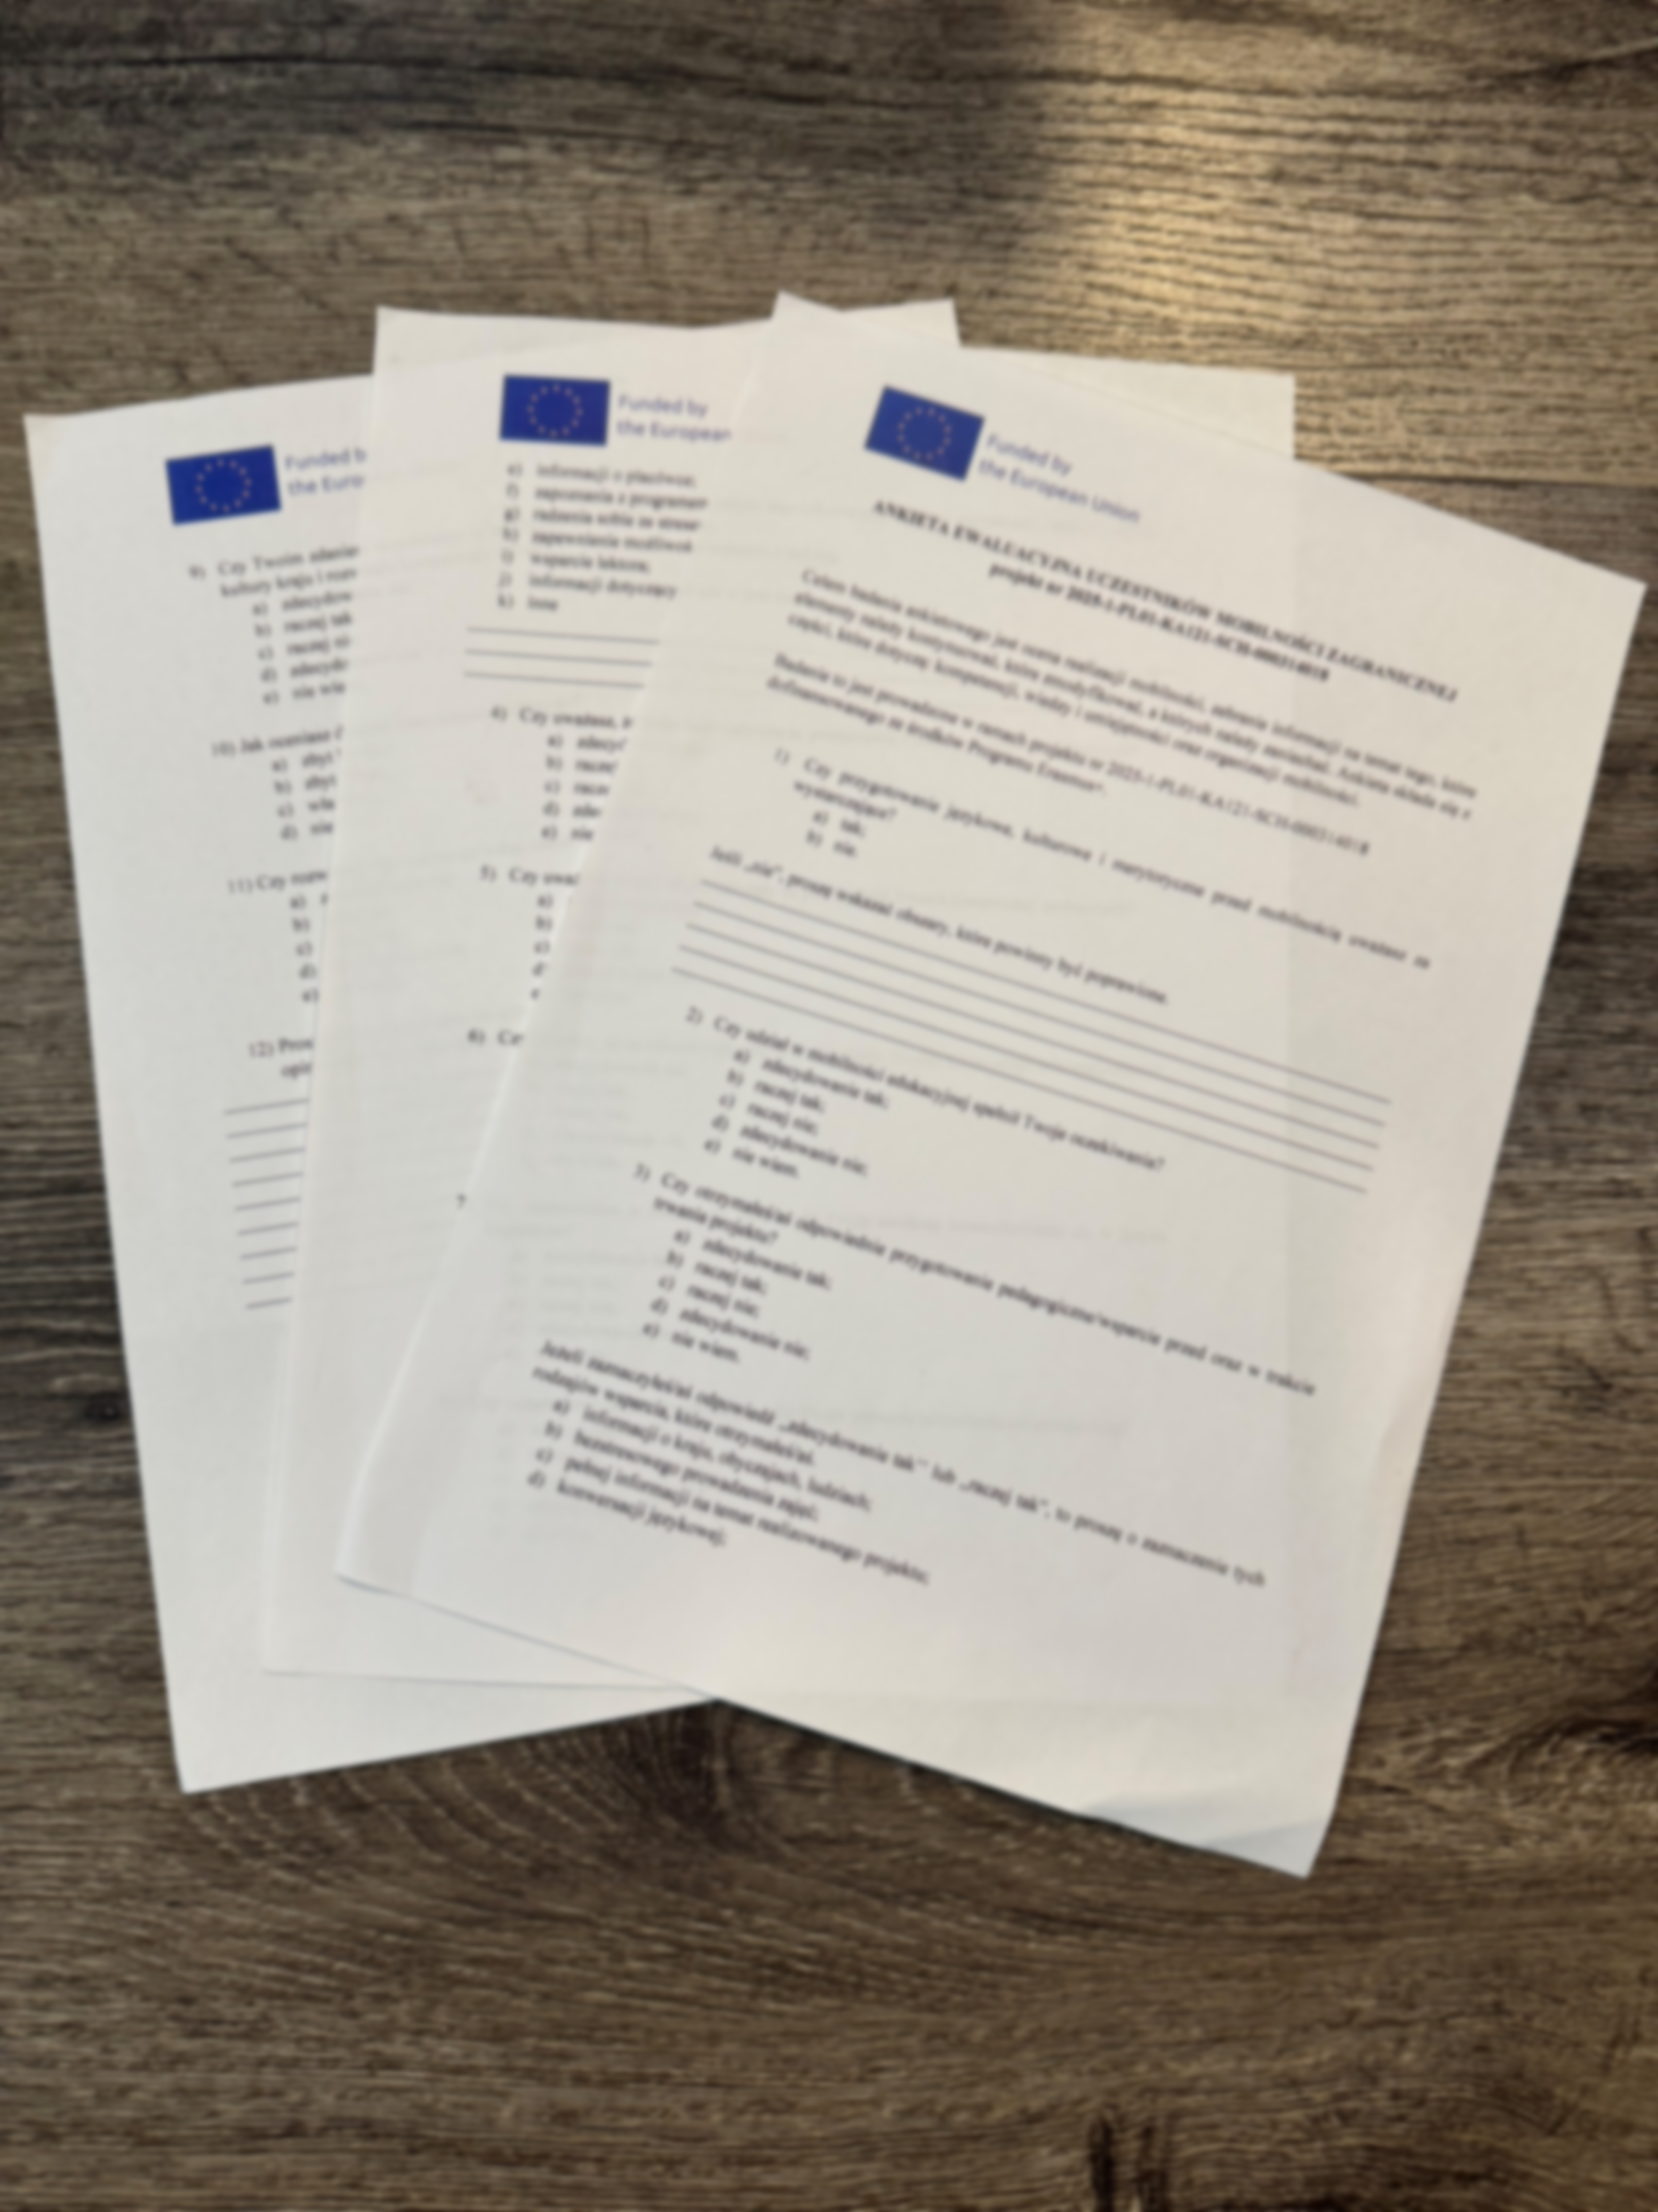
Analizy, raporty
i ankiety
Cel ewaluacji
„To co można zmierzyć, można udoskonalić” – Peter Drucker
Po projekcie zebrano dane z analiz, raportów i ankiet, aby ocenić realizację celów.
Notes:
Po zakończeniu projektu szkoła przeprowadziła szczegółowe analizy, raporty i ankiety wśród uczniów, aby ocenić osiągnięcie celów. Wysoka ocena projektu oraz widoczne efekty skłoniły dyrekcję do napisania wniosku o akredytację. Szkoła znała swoje słabsze strony i wiedziała, co można udoskonalić w kolejnych edycjach. Sprawozdawczość była kluczowa dla uzyskania akredytacji i dalszego rozwoju placówki w ramach programu Erasmus+.
Źródło obrazu: biblioteka zawartości platformy Microsoft 365

Slide 34
Analizy, raporty
i ankiety
Wyniki i akredytacja
Wysokie oceny i widoczne efekty skłoniły dyrekcję do złożenia wniosku o akredytację.
Wnioski doskonalące
Szkoła zidentyfikowała słabsze strony i obszary do usprawnień w kolejnych edycjach.
Rola sprawozdawczości
Rzetelna sprawozdawczość była kluczem dla akredytacji i rozwoju w Erasmus+
Notes:
Po zakończeniu projektu szkoła przeprowadziła szczegółowe analizy, raporty i ankiety wśród uczniów, aby ocenić osiągnięcie celów. Wysoka ocena projektu oraz widoczne efekty skłoniły dyrekcję do napisania wniosku o akredytację. Szkoła znała swoje słabsze strony i wiedziała, co można udoskonalić w kolejnych edycjach. Sprawozdawczość była kluczowa dla uzyskania akredytacji i dalszego rozwoju placówki w ramach programu Erasmus+.
Źródło obrazu: biblioteka zawartości platformy Microsoft 365

Slide 35
Akredytacja – zasady
Notes:
Standardy jakości i wdrażanie działań

Slide 36
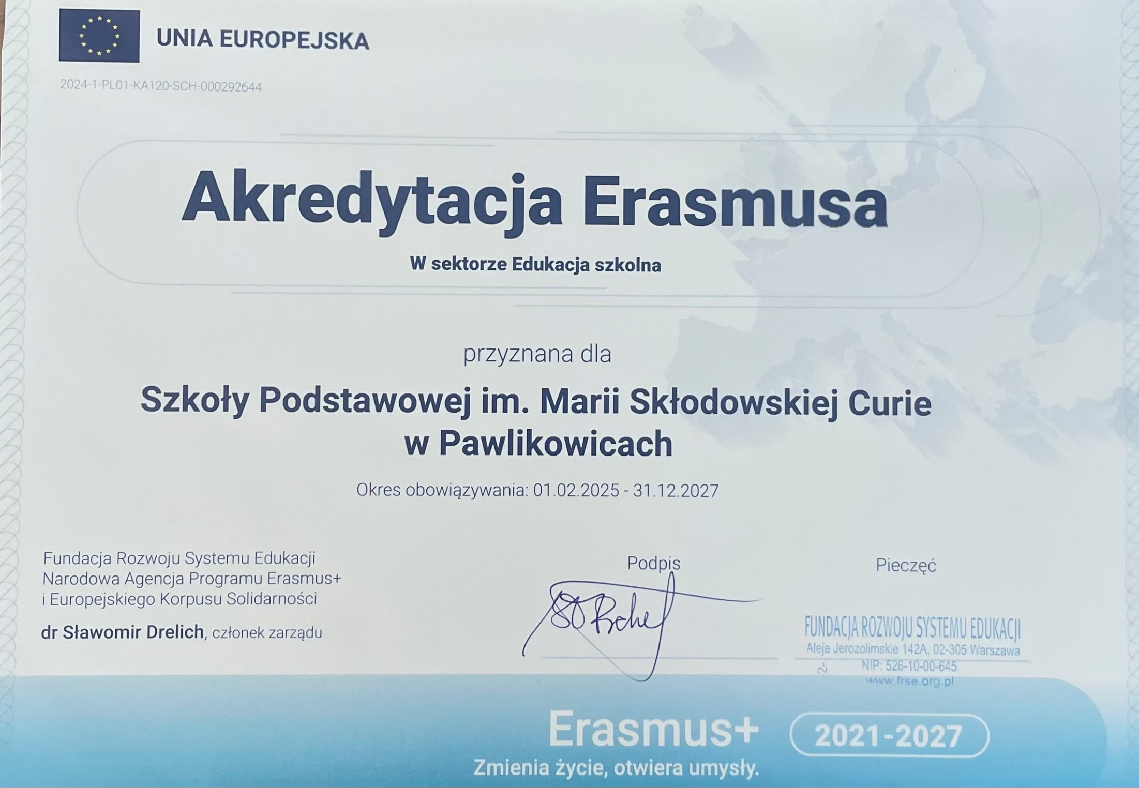
Standardy jakości
i wdrażanie działań
Akredytacja 2025–2027
Od 2023 r. szkoła realizuje program Erasmus+
i otrzymała akredytację w sektorze Edukacja Szkolna na lata 2025–2027.
Uproszczone finansowanie
Akredytacja zapewnia łatwiejszy dostęp do środków i umożliwia realizację kolejnych inicjatyw.
Wdrażanie i wsparcie
Szkoła samodzielnie koordynuje działania, zapewnia wsparcie uczestnikom i właściwe zarządzanie.
Finanse
Uczestnicy nie pokrywają kosztów wyjazdu – szansa na zagraniczny wyjazd dla uczniów z mniej zamożnych rodzin.
Notes:
Szkoła uzyskała akredytację programu Erasmus+ w dziedzinie edukacja szkolna na lata 2025–2027. Akredytacja zobowiązuje placówkę do przestrzegania standardów jakości Erasmusa, takich jak działania nienaruszające równowagi ekologicznej, włączenie i różnorodność, edukacja cyfrowa oraz aktywne uczestnictwo w sieci Erasmus. Szkoła samodzielnie koordynuje i wdraża działania, zapewniając wsparcie dla uczestników i prawidłowe zarządzanie finansami. Uczestnicy nie ponoszą kosztów wyjazdu, a działania związane z mobilnościami są wdrażane w regularnej pracy szkoły.
Źródło obrazu: biblioteka zawartości platformy Microsoft 365

Slide 37
Efekty dla uczniów
Notes:
Rozwój językowy, kulturowy i społeczny

Slide 38
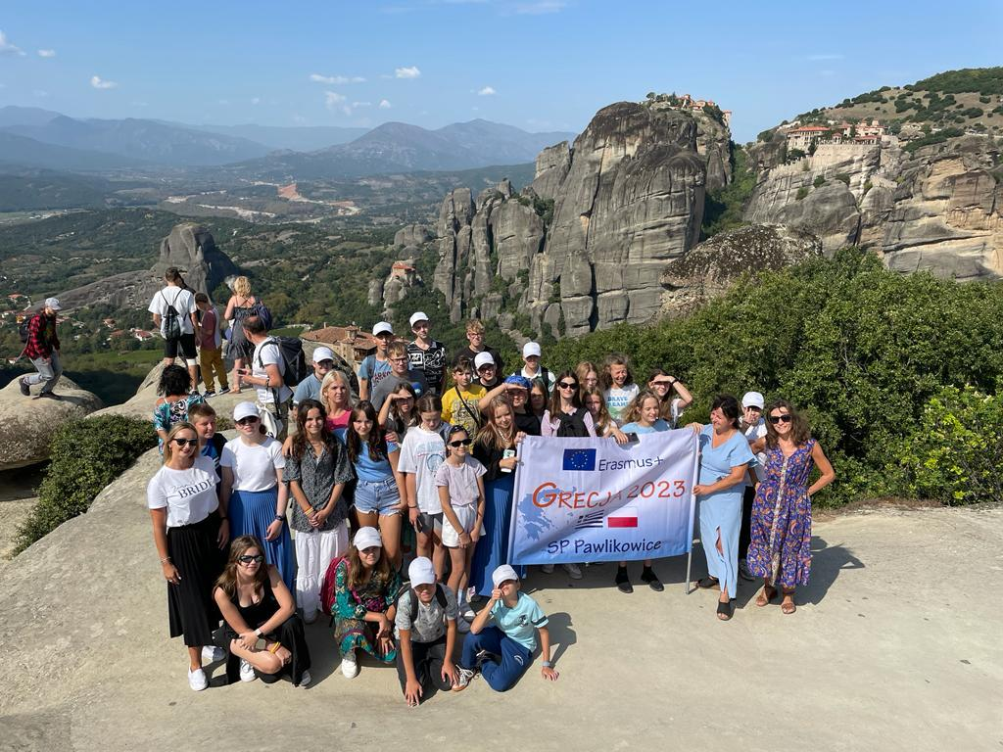
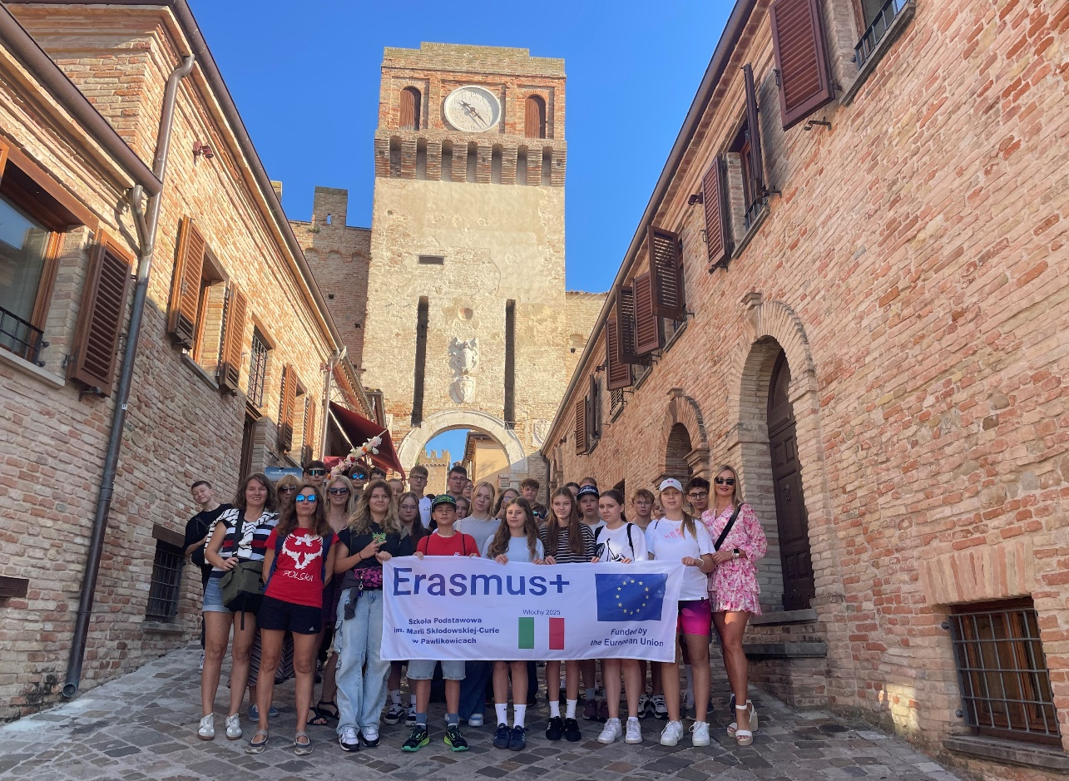
Rozwój językowy, kulturowy i społeczny
Język angielski
Lepsza biegłość w mowie i piśmie, bogatsze słownictwo.
Kompetencje komunikacyjne
Większa pewność siebie, skuteczna współpraca
i dialog.
Sukcesy i wyniki
Lepsze oceny oraz osiągnięcia w konkursach językowych.
Kompetencje społeczne i kultura
Współdziałanie w grupie, wiedza o Grecji
i Włoszech, zdrowa rywalizacja, poprawa kondycji psychicznej i fizycznej.
Notes:
Projekt Erasmus+ przyczynił się do podniesienia poziomu znajomości języka angielskiego w zakresie pisma i mowy, rozwoju umiejętności komunikacyjnych oraz zwiększenia pewności siebie uczniów. Uczniowie wzbogacili słownictwo, poprawili wyniki nauczania i osiągnęli sukcesy w konkursach językowych. Projekt wpłynął także na rozwój kompetencji interpersonalnych, współdziałania w grupie oraz poszerzenie wiedzy ogólno-kulturowej. Uczniowie poznali historię, życie i kulturę Grecji, a także podwyższyli sprawność fizyczną i umiejętności zdrowej rywalizacji.
Źródło obrazu: biblioteka zawartości platformy Microsoft 365

Slide 39
Efekty dla nauczycieli
Notes:
Rozwój językowy, kulturowy i społeczny

Slide 40
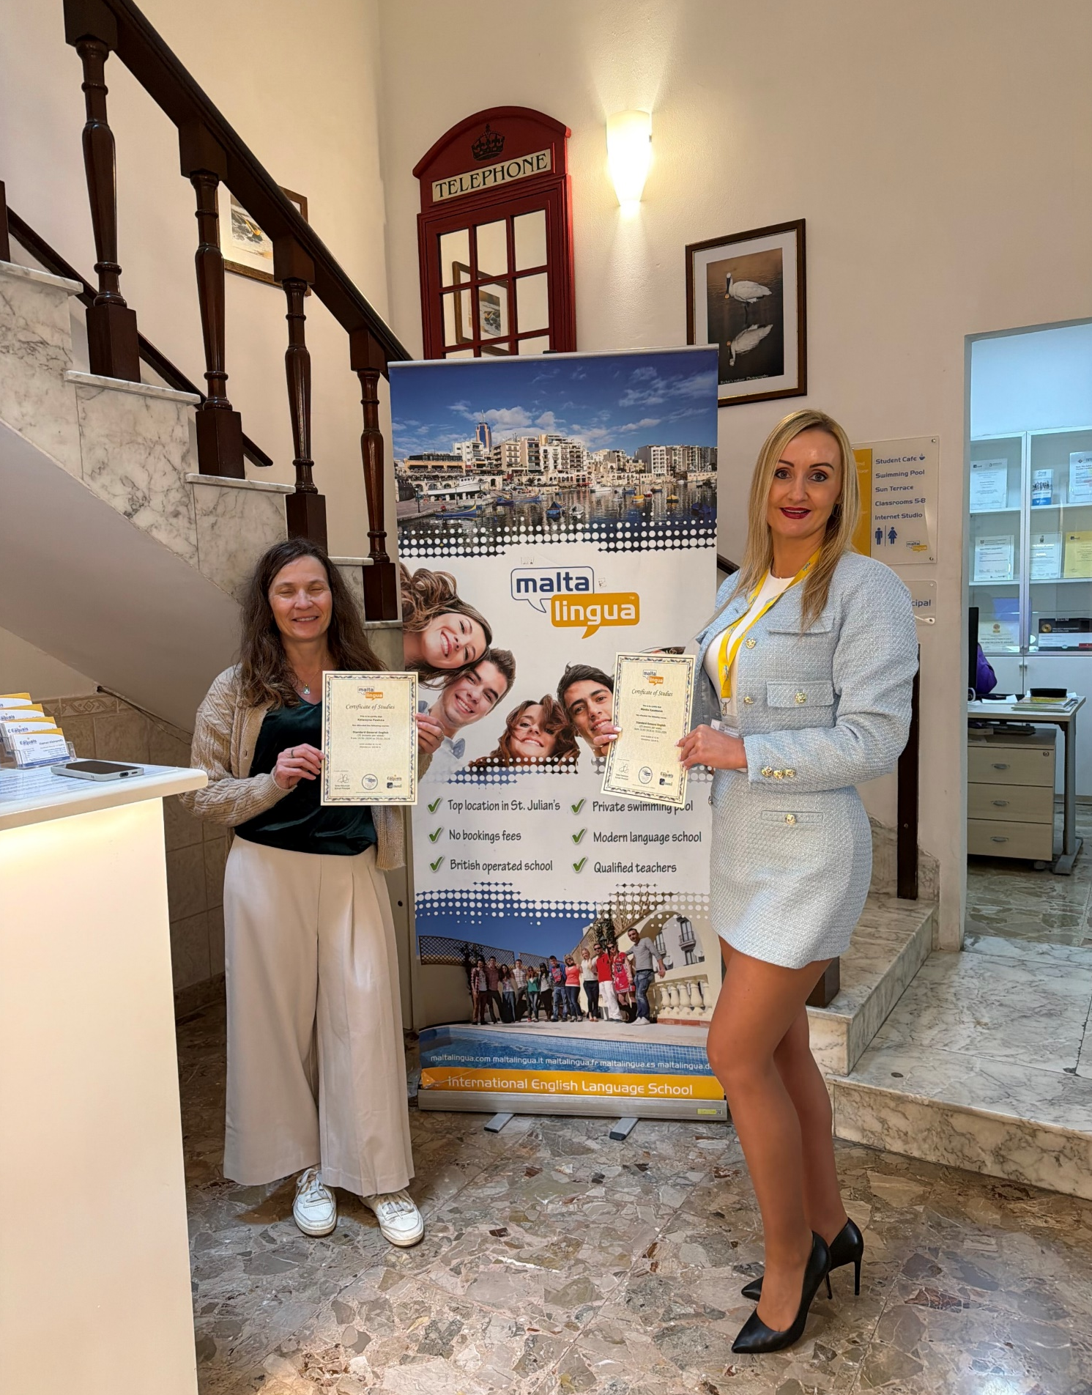
Poszerzenie działań
o kursy językowe
i job shadowing
Podniesienie kompetencji językowych
Kurs językowy w brytyjskiej szkole na Malcie.
Rozwój kompetencji dydaktycznych
Obserwacja zajęć (job shadowing) i analiza pracy nauczycieli
w innym systemie edukacyjnym.
Rozwój osobisty nauczycieli
Wzrost motywacji do dalszego doskonalenia zawodowego i podnoszenia kwalifikacji.
Notes:
Projekt Erasmus+ przyczynił się do podniesienia poziomu znajomości języka angielskiego w zakresie pisma i mowy, rozwoju umiejętności komunikacyjnych oraz zwiększenia pewności siebie uczniów. Uczniowie wzbogacili słownictwo, poprawili wyniki nauczania i osiągnęli sukcesy w konkursach językowych. Projekt wpłynął także na rozwój kompetencji interpersonalnych, współdziałania w grupie oraz poszerzenie wiedzy ogólno-kulturowej. Uczniowie poznali historię, życie i kulturę Grecji, a także podwyższyli sprawność fizyczną i umiejętności zdrowej rywalizacji.
Źródło obrazu: biblioteka zawartości platformy Microsoft 365

Slide 41
Podsumowanie
i podziękowanie
Notes:
Trwałe rezultaty i podziękowania

Slide 42
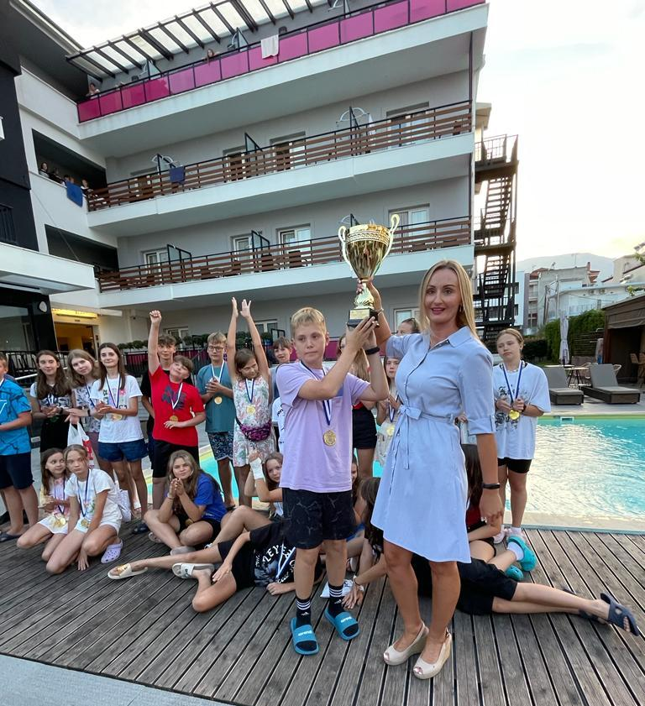
Trwałe rezultaty
Trwały wpływ projektu
Realizacja projektu Erasmus+ podniosła jakość pracy Szkoły Podstawowej w Pawlikowicach. Cele zostały osiągnięte,
a wypracowane rezultaty mogą stanowić wzór dla innych placówek.
Notes:
Realizacja projektu Erasmus+ znacząco przyczyniła się do podniesienia jakości pracy Szkoły Podstawowej w Pawlikowicach. Cele projektu zostały zrealizowane, a wypracowane rezultaty są trwałe i stanowią wzór dla innych placówek. Dyrekcja składa podziękowania zespołowi projektowemu, którego zaangażowanie i kreatywność sprawiają, że szkoła stale rozwija się i realizuje nowe pomysły. Prezentacja kończy się podziękowaniem dla wszystkich uczestników i zachętą do dalszego wdrażania najlepszych praktyk programu Erasmus+.
Źródło obrazu: biblioteka zawartości platformy Microsoft 365

Slide 43
Podziękowania dla zespołu
Dziękuję za uwagę
Monika Kaczmarek
Dyrektor Szkoły Podstawowej
im. Marii Skłodowskiej-Curie w Pawlikowicach
Notes:
Realizacja projektu Erasmus+ znacząco przyczyniła się do podniesienia jakości pracy Szkoły Podstawowej w Pawlikowicach. Cele projektu zostały zrealizowane, a wypracowane rezultaty są trwałe i stanowią wzór dla innych placówek. Dyrekcja składa podziękowania zespołowi projektowemu, którego zaangażowanie i kreatywność sprawiają, że szkoła stale rozwija się i realizuje nowe pomysły. Prezentacja kończy się podziękowaniem dla wszystkich uczestników i zachętą do dalszego wdrażania najlepszych praktyk programu Erasmus+.
Źródło obrazu: biblioteka zawartości platformy Microsoft 365

